Slide 1
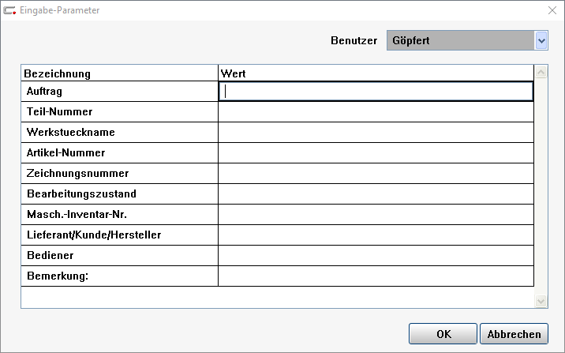
so sollte der Protokollkopf aussehen
Bearbeitungszustand ersetzen durch Prüfgrund
Einfügen einer neuen Zeile Prüfstatus folgend auf Prüfgrund

